Slide 1
Занятие 3 Система технического зрения робота, термистор и оптопара

Slide 2
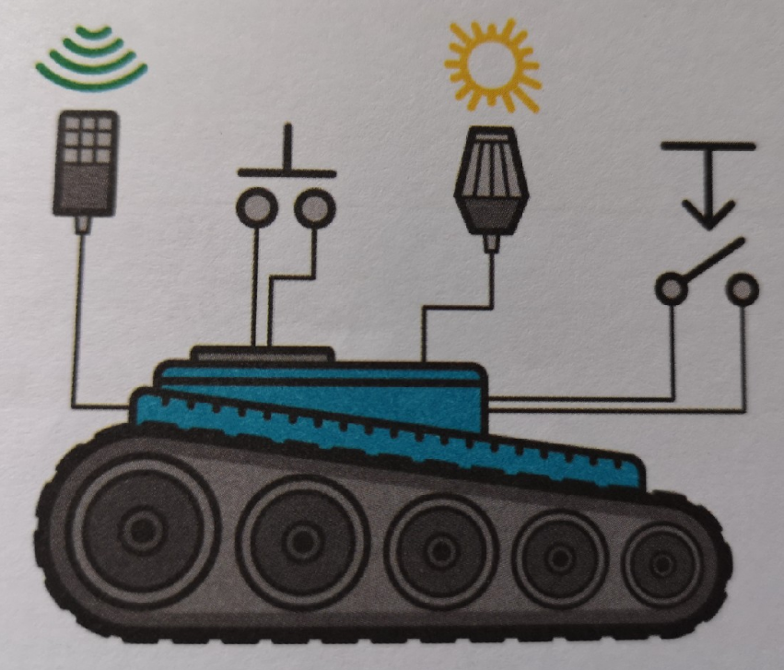
Система технического зрения (СТЗ)
СТЗ – это совокупность сенсорных устройств (датчиков), обеспечивающих получение роботом зрительной информации. В качестве рецепторов (сенсоров) робота можно использовать контактный датчик, фотодатчик, микрофон и другие.

Slide 3
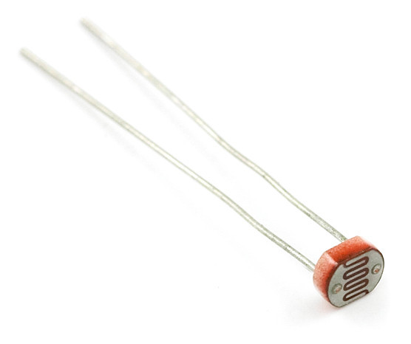
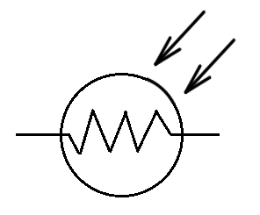
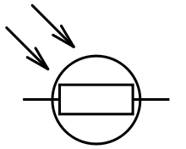
Фоторезистор
Фоторезистор – это резистор, электрическое сопротивление которого изменяется под влиянием световых лучей, падающих на светочувствительную поверхность, а именно уменьшается при интенсивном освещении и увеличивается при его отсутствии
Обозначение на схеме

Slide 4
Фоторезистор
Фоторезисторы чаще всего используются для определения наличия или отсутствия света или для измерения интенсивности света.
В темноте сопротивление фоторезисторов очень высокое, иногда доходит до 1 МОм, но когда датчик подвергается воздействию света, его сопротивление падает вплоть до нескольких десятков Ом.
Это свойство используется во многих устройствах (системы уличного освещения, охранные системы).

Slide 5
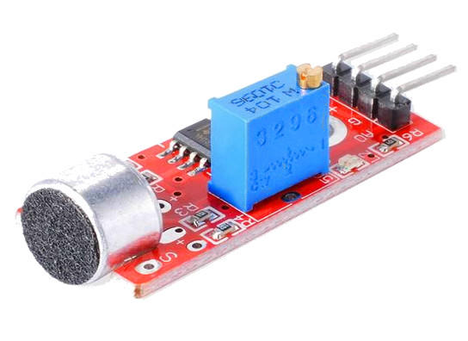
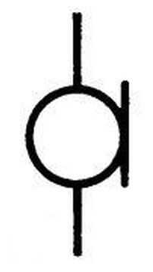
Микрофон
Микрофон – электроакустический прибор, преобразующий акустические колебания в электрические.
Микрофон используется для измерения шума, управления роботом (поехать по хлопку или остановиться), определения различных звуков.
Обозначение на схеме

Slide 6
Константы в С++ для Arduino
Язык С++ имеет несколько предопределенных величин, называемых константами. Они используются, чтобы сделать программу удобной для чтения.
TRUE/FALSE
Это булевы константы, определяющие логические уровни. FALSE определяется как 0 (ноль), а TRUE как 1, но может быть и чем-то другим, отличным от нуля.
If (b == TRUE)
{
//что-нибудь сделаем
}

Slide 7
Константы в С++ для Arduino
HiGH/LOW
Эти константы определяют уровень выводов как HIGH или LOW и используются при чтении или записи на входы/выходы Arduino.
– HIGH определяется как логический уровень 1, ON или 5 вольт;
– LOW определяется как логический уровень 0, OFF или 0 вольт.
digitalWrite (13, HIGH);

Slide 8
Константы в С++ для Arduino
INPUT/OUTPUT
Эти константы используются в функции pinMode для задания режима работы цифровых выводов (пинов): либо как INPUT (вход), либо как OUTPUT (выход).
pinMode (led, OUTPUT); //пин со светодиодом – выход
pinMode (led, INPUT); //пин со светодиодом – вход

Slide 9
Задача 1
Построить работающую модель автомобильного светофора, у которого попеременно зажигаются красный, желтый, зеленый свет. При этом управление осуществляется с клавиатуры.
Для эксперимента нам понадобятся:
платформа Arduino
макетная плата
три светодиода
три резистора 220 Ом
соединительные провода
USB-кабель

Slide 10
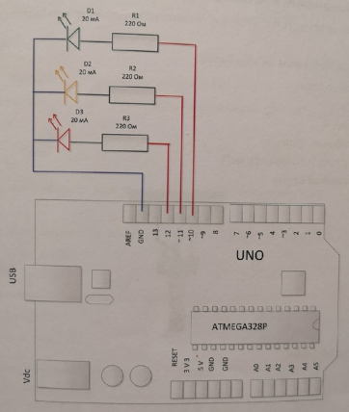
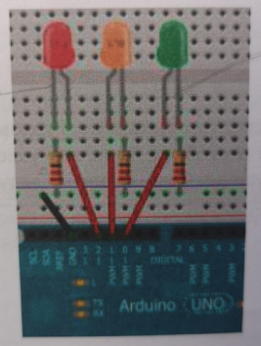
Задача 1

Slide 11
Задача 2
Определение яркости освещения помещения с помощью фоторезистора
Для эксперимента нам понадобятся:
1. платформа Arduino
2. USB-кабель
3. фоторезистор R2
4. резистор R1 на 1 кОм
5. соединительные провода
6. макетная плата

Slide 12
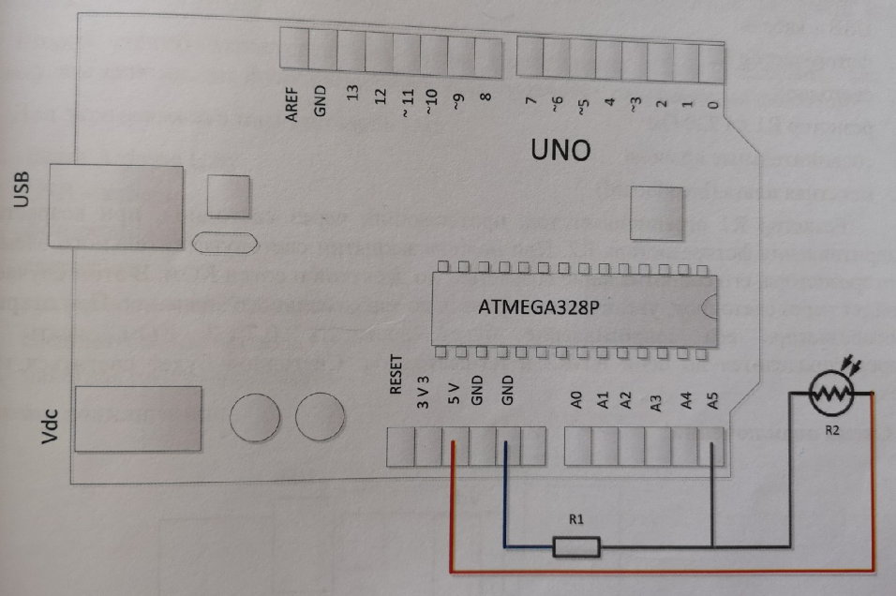
Задача 2

Slide 13
Задача 3
При уменьшении освещенности помещения увеличить яркость светодиода, фактически необходимо реализовать ночной светильник.
Для эксперимента нам понадобятся:
1. платформа Arduino
2. USB-кабель
3. фоторезистор R2
4. светодиод
5. резистор R1 на 220 Ом
6. соединительные провода
7. макетная плата

Slide 14
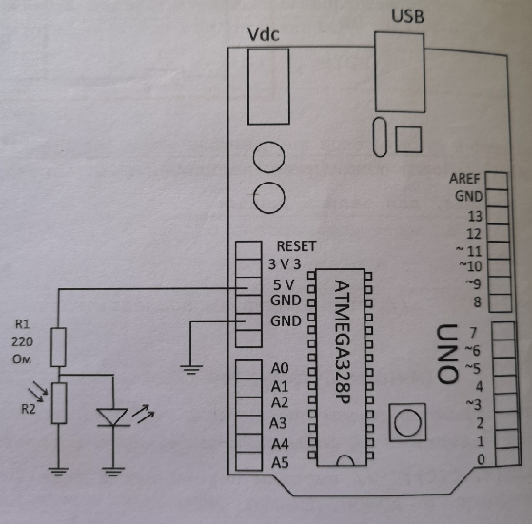
Задача 3

Slide 15
Задача 4
Изменение освещенности помещения сопровождать изменением тональности звука, воспроизводимого пьезоизлучателем.
Для эксперимента нам понадобятся:
1. платформа Arduino
2. USB-кабель
3. фоторезистор
4. пьезоизлучатель
5. резистор на 1 КОм
6. соединительные провода
7. макетная плата

Slide 16
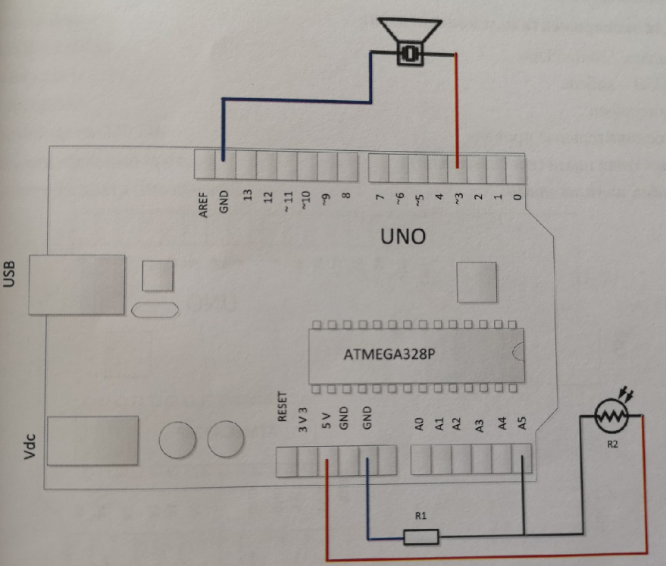
Задача 4

Slide 17
Задача 5
Необходимо заставить зажигаться светодиод по хлопку
Для эксперимента нам понадобятся:
1. платформа Arduino
2. USB-кабель
3. фоторезистор
4. пьезоизлучатель
5. резистор на 1 КОм
6. соединительные провода
7. макетная плата

Slide 18
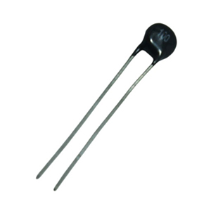
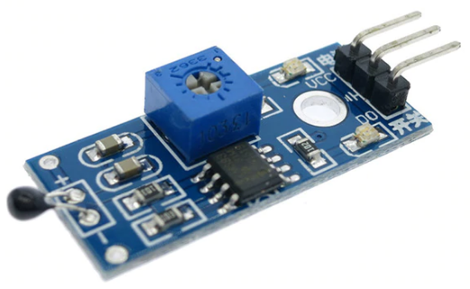
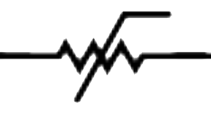
Термистор
Термистор – это переменный резистор, меняющий своё сопротивление в зависимости от температуры окружающей среды. При изменении температуры на 1 градус по цельсию, термисторы способны изменять сопротивление на 100…120 Ом
Обозначение на схеме

Slide 19
Термистор
Термисторы бывают двух типов: с положительным и отрицательным температурным коэффициентом. У термистора с положительным коэффициентом при повышении температуры сопротивление возрастает, а с отрицательным коэффициентом – уменьшается.
Термистор может измерять температуру до 125°C, но сами контакты порой рассчитаны на меньшую температуру. То есть, термистор не стоит использовать температуры слишком горячих жидкостей

Slide 20
Термистор
Термисторы используются в метеорологических лабораториях (метеостанциях), в системах пожарной безопасности (при коротком замыкании, согласно закона Ома, сила тока увеличивается, термистор нагревается и срабатывает как предохранитель) и в других устройствах.

Slide 21
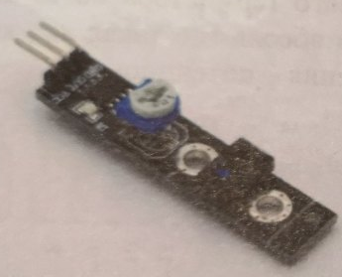
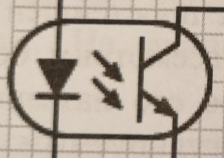
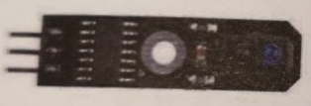
Оптрон
Оптрон (оптопара) – электронный прибор, состоящий из излучателя света (обычно – светодиод, в ранних изделиях – миниатюрная лампа накаливания) и фотоприемника, связанных оптическим каналом и, как правило, объединённых в общем корпусе.
Обозначение на схеме

Slide 22
Оптрон
Принцип работы оптрона заключается в преобразовании электрического сигнала в свет, его передаче по оптическому каналу и последующем преобразовании обратно в электрический сигнал.
В робототехнике оптроны используются в качестве энкодеров, позволяющих определить пройденное расстояние.

Slide 23
Логические выражения
Логические выражения, чаще всего, это способ сравнить два высказывания и вернуть ИСТИНА (TRUE) или ЛОЖЬ (FALSE), в зависимости от результата.
Существуют три логических оператора: AND, OR или NOT, часто используемые в конструкциях if и while:
//AND:
If (x>0&&x<5) //true, только если оба выражения true
//OR:
If (x>0||y>0)//true, если любое из выражений true
//NOT:
If (!x>0) //true, если только выражение false

Slide 24
Задача 6
Реализовать простейшую метеостанцию на одном термисторе.
Для эксперимента нам понадобятся:
1. платформа Arduino
2. USB-кабель
3. термистор
4. резистор на 10 КОм
5. соединительные провода
6. макетная плата

Slide 25
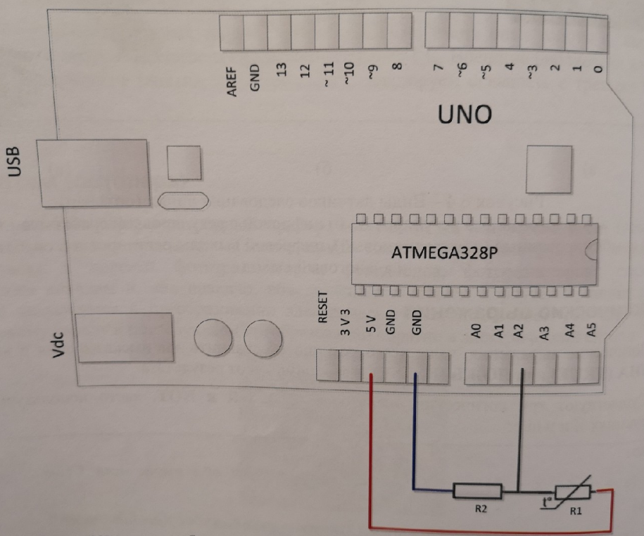
Задача 6

Slide 26
Задача 7
На основе оптрона реализовать датчик следования линии.
Для эксперимента нам понадобятся:
1. платформа Arduino
2. USB-кабель
3. оптрон
4. соединительные провода
5. макетная плата

Slide 27
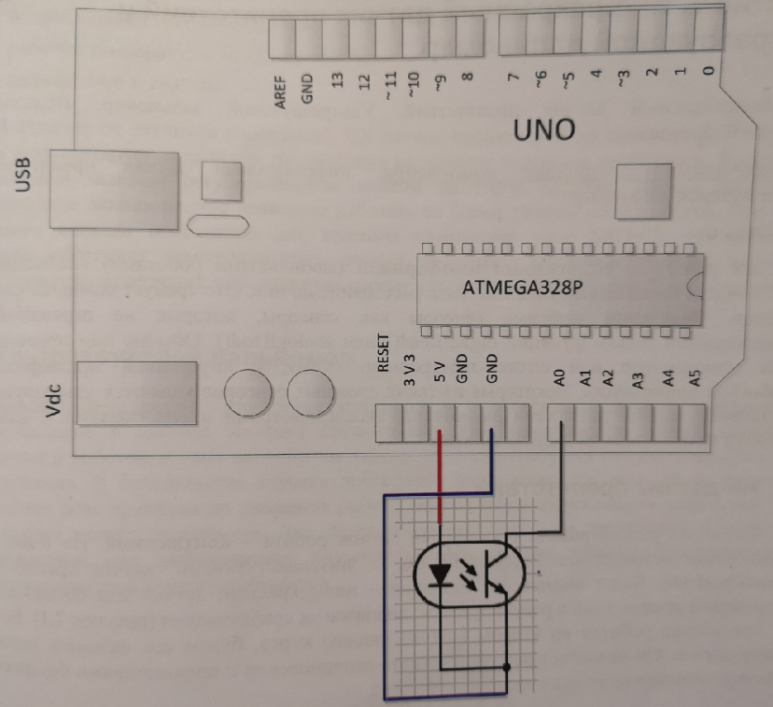
Задача 7

